Slide 1
Bienvenue aux nouveaux administrateurs
Ponts Alumni en quelques slides

Slide 2
Au programme…
Notre population : alumni, cotisations
Services et activités proposés
Focus Carrières
Gouvernance et organisation
Groupes de travail

Slide 3
21 500 diplômés
78% Hommes et 22% Femmes ; Progression de la féminisation des promos (année de sortie) : 1973 / 5% - 1980 / 10% - 1998 / 25% - depuis 2009 / environ 30% - Une différence selon les diplômes*
53% Ingénieurs, 19% MS, autres *
14 groupes professionnels
13 Groupes géographiques, en France et 14 à l’International
10+ Groupes associés : Parrainage, promotions, Club Oeno, BA, XMP Entrepreneurs et Consult, SPTech au Féminin…

Slide 4
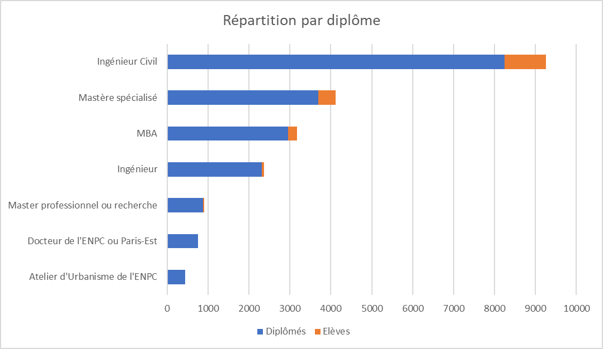
Les diplômes
historique. >1942
Ingénieur civil / ingénieur
1966-1986
Diplômé de l'Atelier d'Urbanisme de l'ENPC
1978-2010
Docteur ENPC
>1987
Diplômé d'un mastère spécialisé
>1989 Diplômé du MBA
>2004 Diplômé d’un master pro
>2009 Diplômé d’un master recherche
7 « diplômes » différents, intégrés progressivement dans la base Ponts Alumni
53% (9260) d’ingénieurs civils + ingénieur*
19% (4100) de Mastères Spécialisés**
15% (3200) MBA***
*ingénieur civil : formation initiale, 36-48 mois à ENPC
Ou ingénieur : diplômé autre école avec spécialité ENPC (civ. ou fonct.), 2 voire 3 associations d’alumni
MS** : formation continue, 12-15 mois, des groupes d’anciens des MS indépendants de PA
MBA*** : formation continue, langue étrangère, leur propre association d’alumni

Slide 5
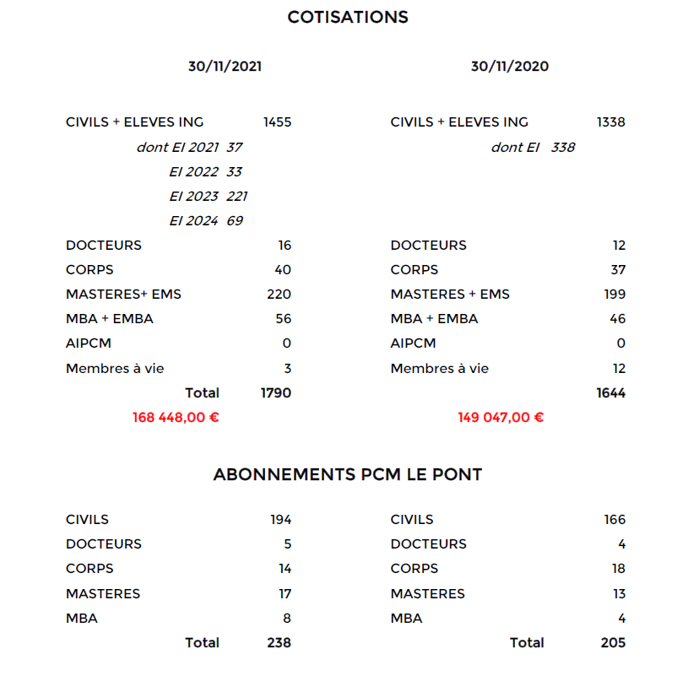
Cotisations
2021/2020
2021/2020 – visibilité ++
+146 cotisants : 1790 (1644)
+19,5 k€ : 168,5 k€ (149 k€)
+33 abonnements PCM : 238 (205)
Démarrage 2022
575 cotisants dont 161 payés en décembre et 205 prélèvements.

Slide 6
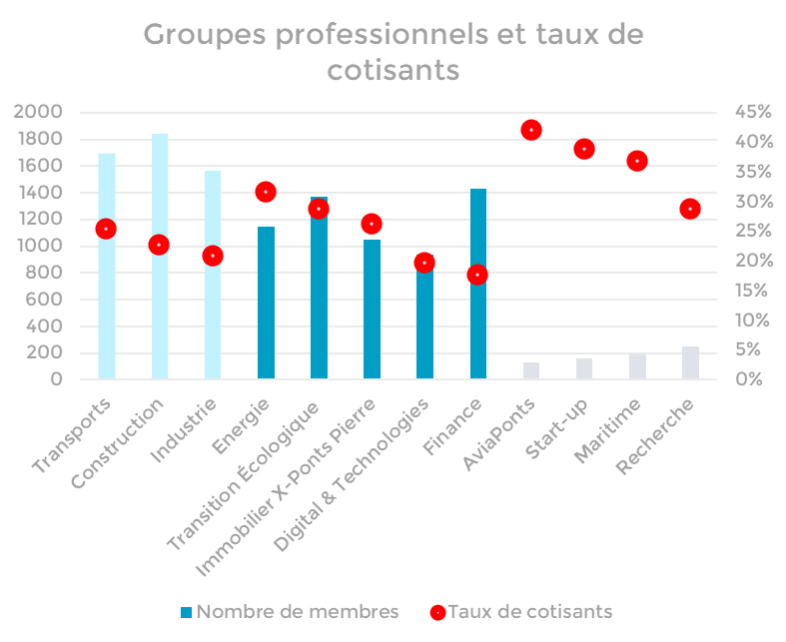

Slide 7
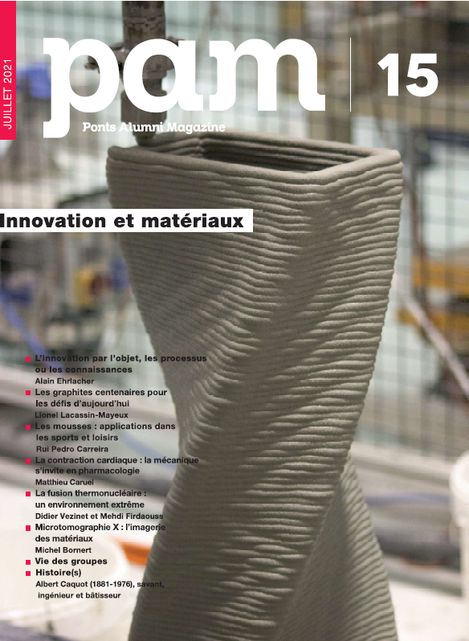

Slide 8
Services et activités

Slide 9
Et pour toi, élève ingénieur ?

Slide 10
AG 2021@ENPC
Jean Jouzel@Club des Ponts
Parrainage 2021@Quartier latin
The Saints Peres Band
Internest@Future40

Slide 11
Vins et Fromages @Club oeno
Alumni@Grand Paris Express
Soirée NipPonts@Maison des Ponts
Mentoring@all around the world
Soirée Métiers@Maison des Ponts

Slide 12
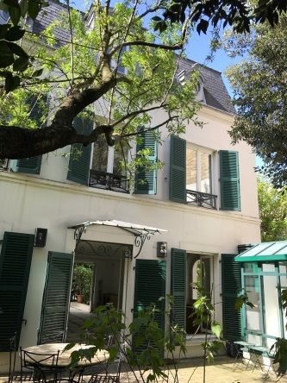
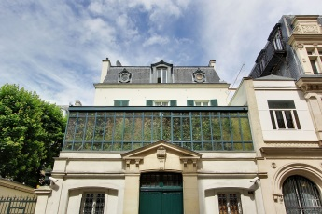
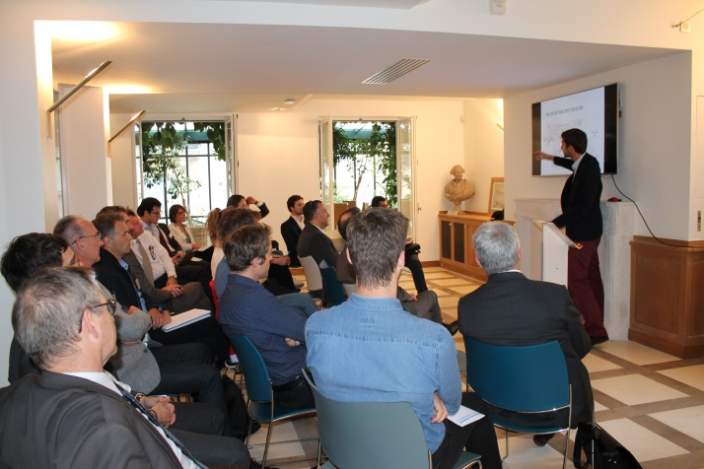
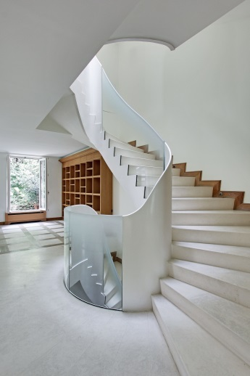
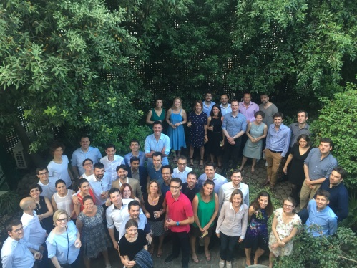
Ponts Alumni et la Maison des Ponts
Un lieu de vie, d’étude et de travail pour toute la communauté des Ponts.
42 rue Boissière - Paris 16e
(M° : Boissière)
Direct en RER A

Slide 13
Station F - La Halle Freyssinet
14 start-up incubées à Station F
31 postes de travail.

Slide 14
Ecole, Association, Fondation :
La communauté des Ponts

Slide 15
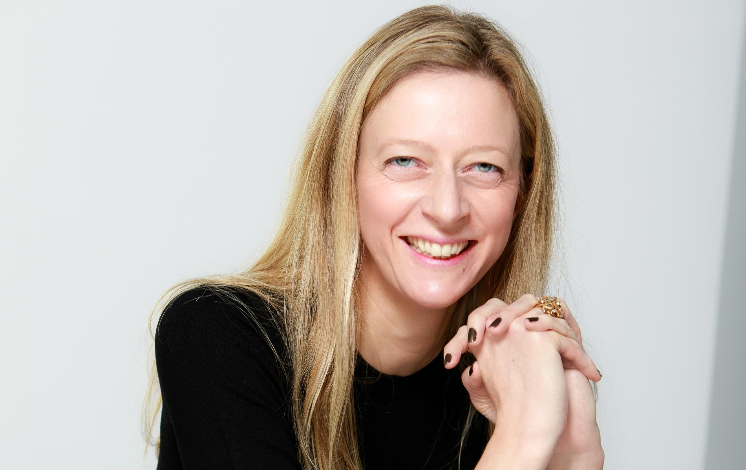
Signature officielle 23 novembre 2021
Hortense de Roux
Présidente de GEF
Thierry Déau
Président de Pont s Alumni

Slide 16
Situation Carrières
La situation professionnelle des alumni des Ponts est très satisfaisante avec de faibles sollicitations entretien pour l’instant :
10 demandes sur sept/dec 2021 (14 pour la même période de 2020), dont 2 MS, 2 X, avec 4 alumni en recherche de poste à temps plein.
21 entretiens pour l’année 2021 à comparer à 31 pour 2020
Mentoring : peu de nouvelles demandes de mentee, à confirmer par Ch Persoz ou LM Pons)
La fréquentation de nos ateliers est globalement faible ou modeste, nécessitant des annulations et reprogrammations, partenariat engagé avec UniAgro et InterMines
Il n’est pas facile d’anticiper l’évolution de la pandémie : les ateliers ou évènements mixtes présentiel + distanciel ne marchent pas et basculent sur du tout distanciel => proposition d’un questionnaire spécifique Carrière avec la Newsletter de janvier, ensuite analyse et mise en place des suites éventuelles
Opportunité de revenir vers l’outil Wats4U en lien avec l’école intéressée par l’outil stage associé GoinGlobal (coût annuel de 2 k€) : en effet notre JobBoard fourni par Netanswer est peu pertinent (environ 50000 offres en 2021 et 2000 visualisation)

Slide 17
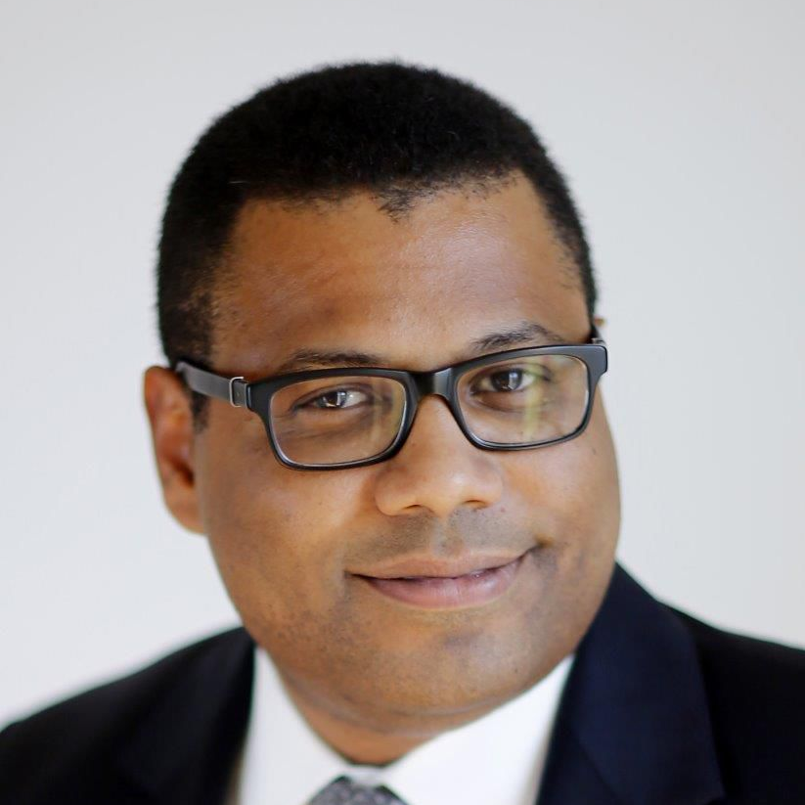
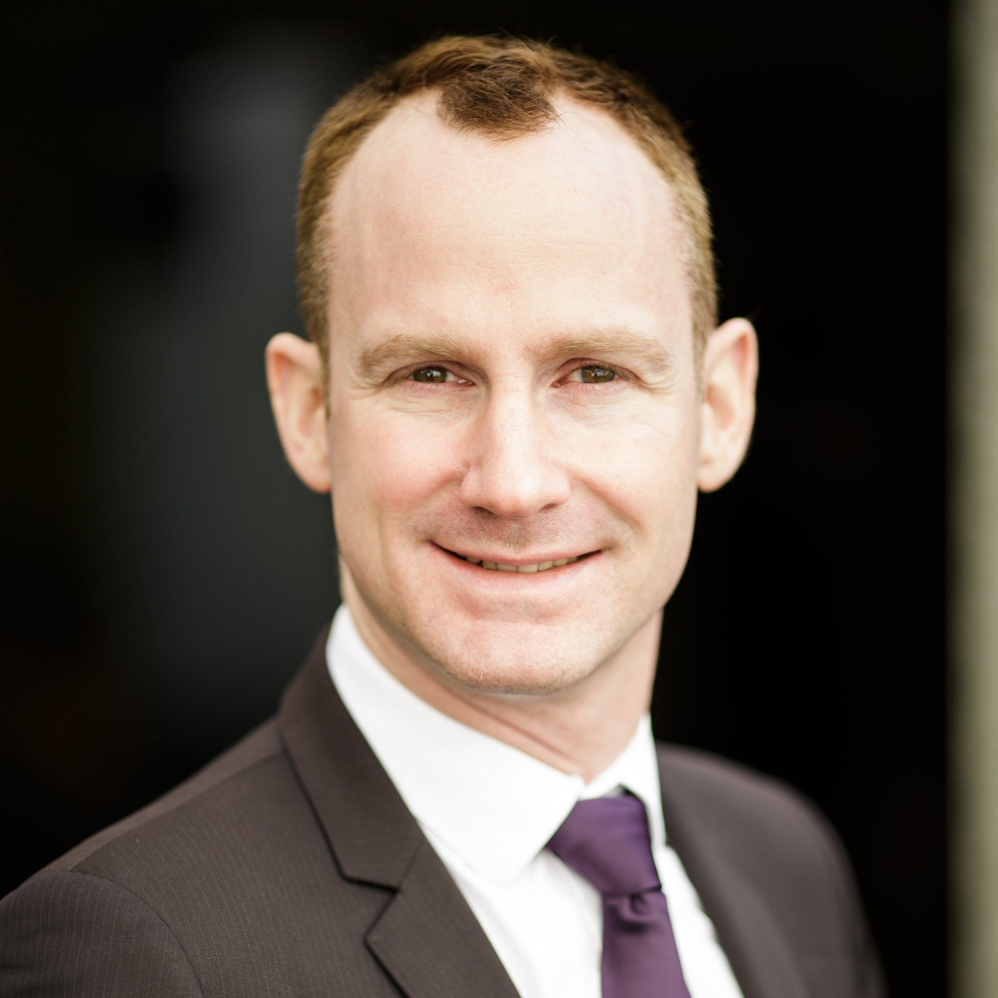
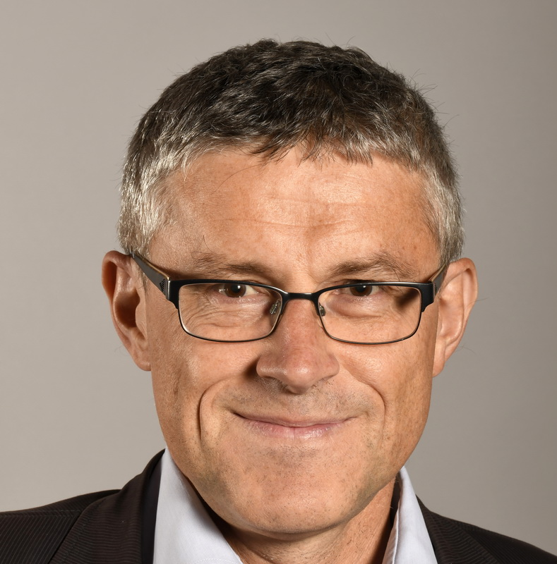
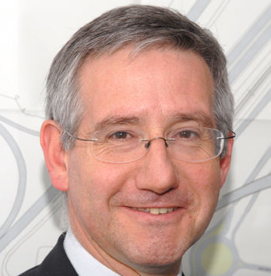
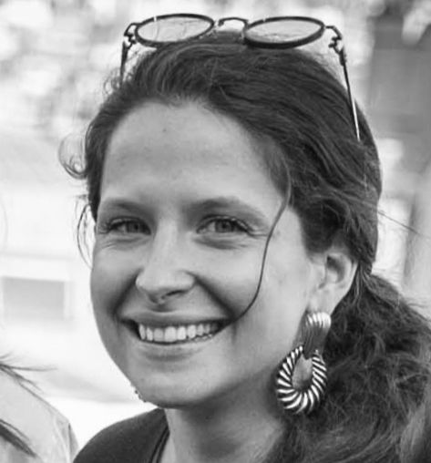
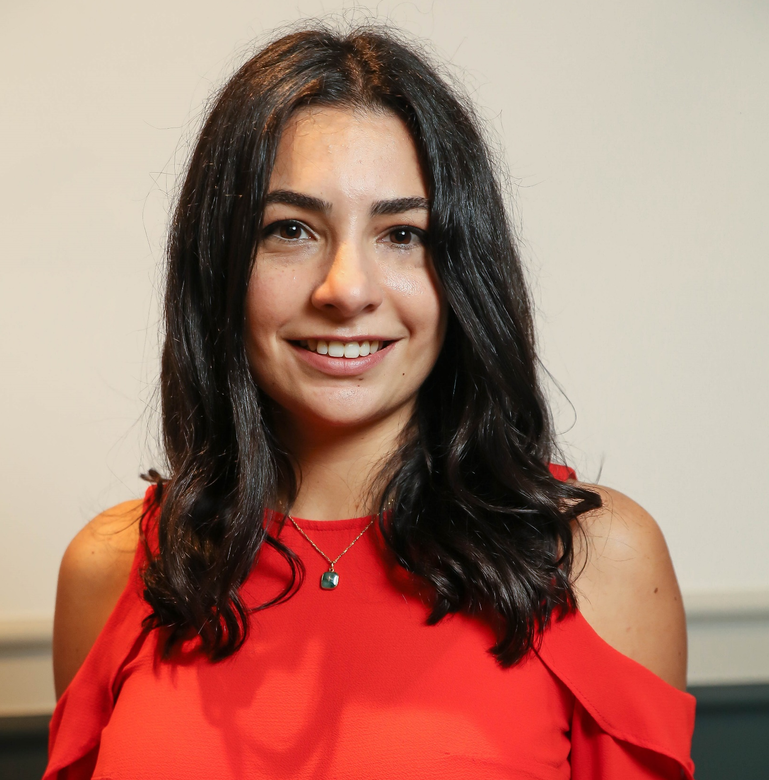
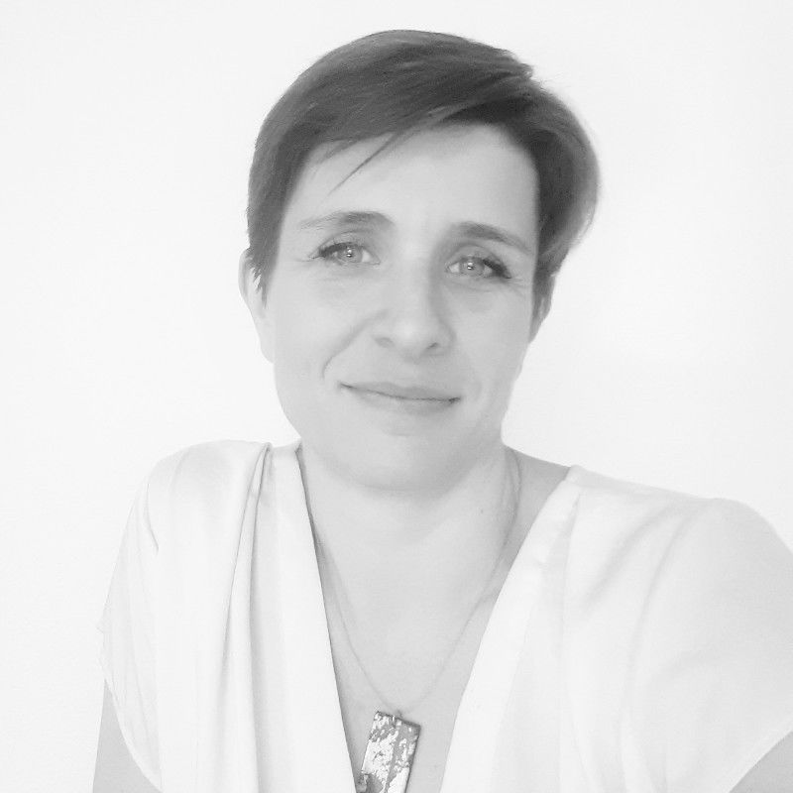
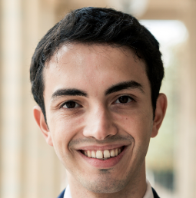
T.Déau (CIV 93)
B.Rowenczyn
(CIV 03)
Assemblée Générale (1790)
Alumni adhérents
Bureau (7)
3 VP
1 SG + 1SGAdj
1 Trésorier + 1 Trésorier Adj
Président (1)
T.Déau
Comité (25)
16 membres élus
DG Ecole + Présidente UnIPEF
7 Anciens présidents
C.Persoz(IPEF 87)
P.Vidailhet
(X, CIV 77)
H.Metzger(CIV 13)
C.Abou Chedid
(CIV 16)
D.Citerne
(CIV 05)
M.Aouat
(CIV 13, IPEF 15)

Slide 18
L’équipe salariée
Hanna BUDZYNSKA
Anne DAIRE
Déléguée Générale Adjointe de Ponts Alumni
CIV 1984
Station F, groupes (pro, géo, millesimes)
Isabelle DELIN
Camille LABORIE
Emploi, groupes pro, évènements, site
Déléguée Générale de Ponts Alumni

Slide 19
Agenda gouvernance 2022
Propositions pour le 2e semestre
VISIO + présentiel @Maison des Ponts
16 mai : Assemblée Générale
30 mai : Bureau
29 juin : Comité
29 août : Bureau
Samedi 8 octobre : Séminaire du Comité
27 octobre : Bureau
23 novembre à 18h (ou visio) : Bureau
14 décembre : Comité + dîner de fin d’année

Slide 20
Groupes de travail
3

Slide 21
Des idées aux actions : groupes de travail
Réalisations
Feuille de route 2020-2021
> Animer
> Rendre visible
> Accompagner
Offre de services
Communication
Millesimes
Mentoring
Tarifs Conférences
Activités des groupes
Package Entreprises
Appel à cotisation
Charte graphique
Campagne de communication
Réseaux sociaux
Supports diffusables (PAM, plaquettes, vidéo)
Définition du « millesime »
Fiche bénévole
Animation
Mentoring
* Parrainage élev. internat.,
* Entretiens Carrières,
* Etudiants (amphi, simulations, stages,…)
* Groupes professionnels
Séminaire de rentrée – 24 septembre 2021

Slide 22
Des idées aux actions
Intéresser – @Mastères spé, masters…
Christelle
Présenter une offre - @Entreprises
Olivier
2021/2022
Communiquer - @Groupes
Herminie
Collaborer - @Autres associations d’alumni
Dorothée
Être relai - @Départements d’enseignement
Régis / Christophe
Accompagner - @Ecole des Ponts
Thierry

Slide 23
Offre @MS, master
Réalisations fin 2021 / début 2022
A suivre en 2022
Liste des 13 MS établie
Participation de Ponts Alumni à l’accueil de rentrée de la nouvelle promo IBD (visio Janvier)
Calendrier annuel des échanges entre PA et direction des MS :
Messages d’information
Échanges de fichiers nouveaux étudiants / diplômés
Communications (RGPD, Id ponts.org, appel à cotisation)
Interventions de Ponts Alumni (RDD, rentrées des MS)
Contacter la responsable des MS (Karen Peyronnin)
Organiser une soirée d’échanges avec les directeurs des MS
Les besoins spécifiques des étudiants des mastères
L’existence de délégués de promos par master
L’existence d’alumni pour le master, le cas échéant
Mettre en lien les MS avec les groupes pro
Echanger avec la Fondation (prix ?)
Offre spéciale MS / master ? (contenu et tarif adhésion) sans les traiter différemment…
Réalisation d’une plaquette pour la RDD (mars)

Slide 24
Offre @Entreprises
Réalisations fin 2021 / début 2022
Calibrage des offres « Soirée recrutement » et « Insertion publicitaire » à partir des retours des 1eres entreprises contactées
Préparation de la liste des contacts RH / Communication (chiffres) – ENPC
Contacts directs avec :
Saint Gobain
Veolia
Cdiscount
(EDF)
Une soirée programmée (Groupe BIR – 16 mars)

Slide 25
Offre @Entreprises
A suivre en 2022
Enregistrer les premières demandes :
Offre Recrutement :
Groupe BIR – à programmer en mars-avril
Safran (via Ecole)
Offre publicité dans PAM
Cdiscount – à confirmer
Faire-savoir
Aux entreprises : relance à venir à partir du 15 janvier
Aux alumni
Mail aux animateurs des groupes pro pour les mobiliser
Lettre d’informations Carrières, Ponts Alumni
Réseaux sociaux

Slide 26
Communication @Groupes
Réalisations fin 2021/début 2022
A suivre en 2022
Mail aux animateurs de groupe en préparation (vœux, programme 2022, relai cotisation, relai Soirée Recrutement, propositions de stage)
Terminer le tour d’horizon des outils (logo, adresses mail, etc.)
Comment systématiser la comm aux groupes pro ? (nbx sujets…)
Exemple P4C : vidéo témoignages, images, newsletter
Travailler sur une offre d’évènements plus ludiques
Concours couverture annuaire 2022

Slide 27
Collaboration @Interassos
Réalisations fin 2021/début 2022
A suivre en 2022
Identification des contacts autres associations (DG,…)
Ateliers / évènements Carrière dans programmation commune
Partager les bonnes pratiques
Elargir le cercle des asso « partenaires »
Relancer les groupes géo pour rapprochements locaux
Communiquer autour de ces rapprochements

Slide 28
Relai @Enseignement
Réalisations fin 2021/début 2022
A suivre en 2022
Organisation des soirées Métiers (en cours)
Création de site de département (expérimentation en cours avec VET)
Connaitre les offres PFC / Ecole - départements / groupes pro par thèmes (en cours)
Mettre en place une première réunion sur le domaine construction ou Promotion immobilière
AG : annoncer un partenariat à 3 sur un thème
2e semestre : 2 domaines a minima fonctionnent en bonne synergie

Slide 29
Accompagner @Ecole
A suivre
Communiquer pour convaincre de l’intérêt du rapprochement : tutelle, alumni, élèves et pro
PAM/PCM pour sensibiliser à l’intérêt du rapprochement (printemps)

